Slide 1
Handbok för att minska plastavfall till energiåtervinning
Rapport 2022:05
April 2022

Slide 2
Projektledare och genomförare:
Jenny Sahlin och Hanna Ljungkvist Nordin, Profu
Finansiärer:
Akademiska hus, Avfall Sverige, Energiföretagen Sverige, E.ON, Fastighetsägarna, Hyresbostäder i Norrköping, Lejonfastigheter, Linköpings kommun, Mälarenergi, Norrköpings kommun, Riksbyggen, Stockholm Exergi, Stockholm Stad, Stångåstaden, Sveriges Allmännytta, Sysav, Tekniska verken Linköping, Umeå energi, Vattenfall

Slide 3
Bakgrund
2018 lanserades Färdplan för en fossilfri uppvärmningsbransch som konstaterade att plastavfall som lämnas till energiåtervinning är en utmaning för fossilfrihet.
Idag går ca 77 procent av plasten till energiåtervinning, medan bara 8 procent går till materialåtervinning (2017).

Slide 4
Handbokens syfte
Handboken vill initiera, inspirera och sprida aktiviteter, åtgärder och goda exempel på hur värmemarknadens aktörer kan minska plast till energiåtervinning.
Tre delar:
Faktadel
Initiativ och goda exempel
Uppmaningar till andra

Slide 5
Rapportens innehåll
Utgångspunkt: värmemarknadens aktörers rådighet i plastens värdekedja.
Aktörerna har rådighet internt att förebygga och påverka inköp och användning i sin egen verksamhet oavsett om det är en kommun, energibolag eller fastighetsägare.
Möjlighet att påverka kunder, samarbetspartners, boende och invånare.
Utifrån handbokens aktiviteter kan sedan specifika, tidsatta aktiviteter och handlingsplaner initieras både internt och externt.
I slutet av handboken finns därför uppmaningar till andra aktörer som har en potential att påverka mycket av plasten.

Slide 6
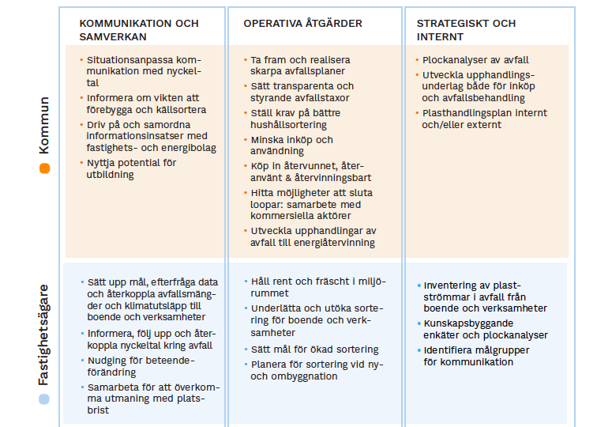
Resultat
Rapporten samlar ett antal åtgärder uppdelat i tre kategorier samt för tre typer av aktörer. Åtgärderna för kommuner och fastighetsägare visas till höger – fortsättning på nästa sida.

Slide 7
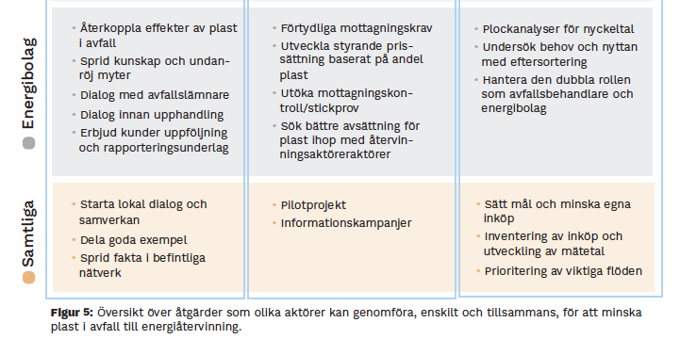
Resultat forts.
Åtgärderna för energibolag samt gemensamma åtgärder för samtliga aktörer visas till höger.

Slide 8
Topp tre insatser - kommuner
• Sätt mål och underlätta sortering hos kommuninvånare och verksamheter
– potentialen är stor främst för utsortering av förpackningar
• Informera om vikten av att källsortera
• Sätt mål och minska egna inköp och användning av plast genom att prioritera, substituera och effektivisera

Slide 9
Topp tre insatser - fastighetsägare
• Sätt mål och underlätta effektiv källsortering för boende och verksamheter
• Informera och återkoppla nyckeltal kring avfall. Samarbeta med kommunen och energibolag för att stärka och samordna budskap
• Sätt mål och gör insatser för att minska avfall från egna verksamheter vid renovering, nybyggnation och drift

Slide 10
Topp tre insatser - Energibolag
• Sätt mål och informera om behov av bättre sortering hos avfallslämnare
• Inför differentierade avgift er som speglar avfallets innehåll av fossila material
• Följ upp och återkoppla till avfallslämnare både klimatpåverkan och andel plast

Slide 11
Uppmaningar till andra aktörer
Plastproduktion ökar och systemen för produktion och konsumtion är inte hållbara. Värdekedjorna för plast är globala och för att vända trenden krävs kraftfulla insatser av många olika aktörer på internationell, nationell, regional och lokal nivå.
Rapporten avslutas därför med uppmaningar till:
EU:s beslutsfattare och internationella aktörer
Riksdag, regering och statliga myndigheter
Plastproducenter
Utformare och användare av redovisningssystem för miljöbedömning

Slide 12
Rapportinformation
Rapporten finns för nedladdning (kostnadsfritt för Avfall Sveriges medlemmar) från www.avfallsverige.se
Mer information om detta projekt kan du få från:
Klas Svensson, rådgivare inom energiåtervinning
klas.svensson@avfallsverige.se

